Slide 1
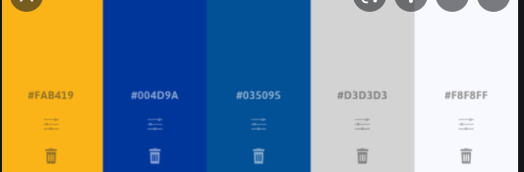
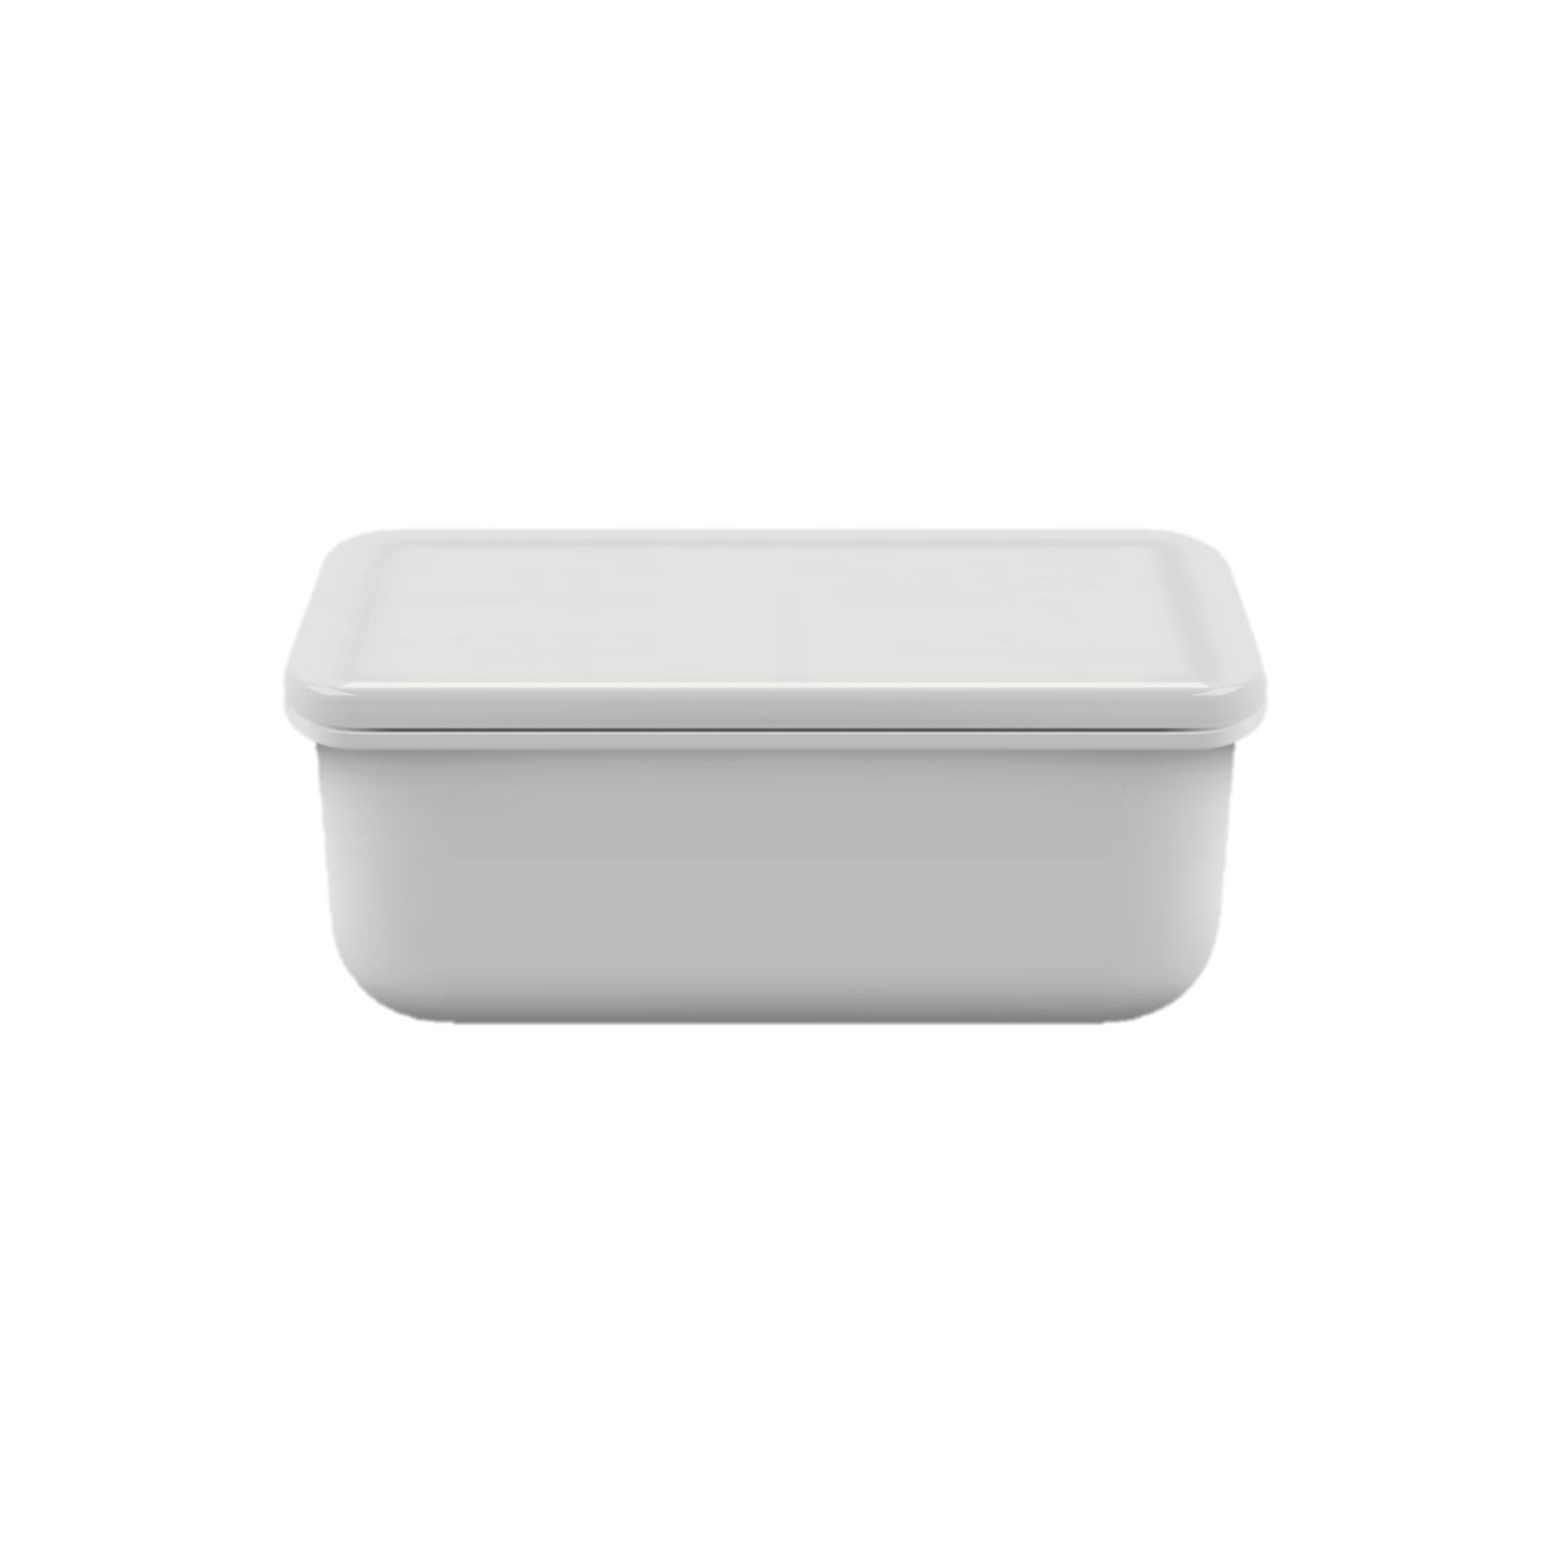
智 慧 保 鮮 盒
START

Slide 2
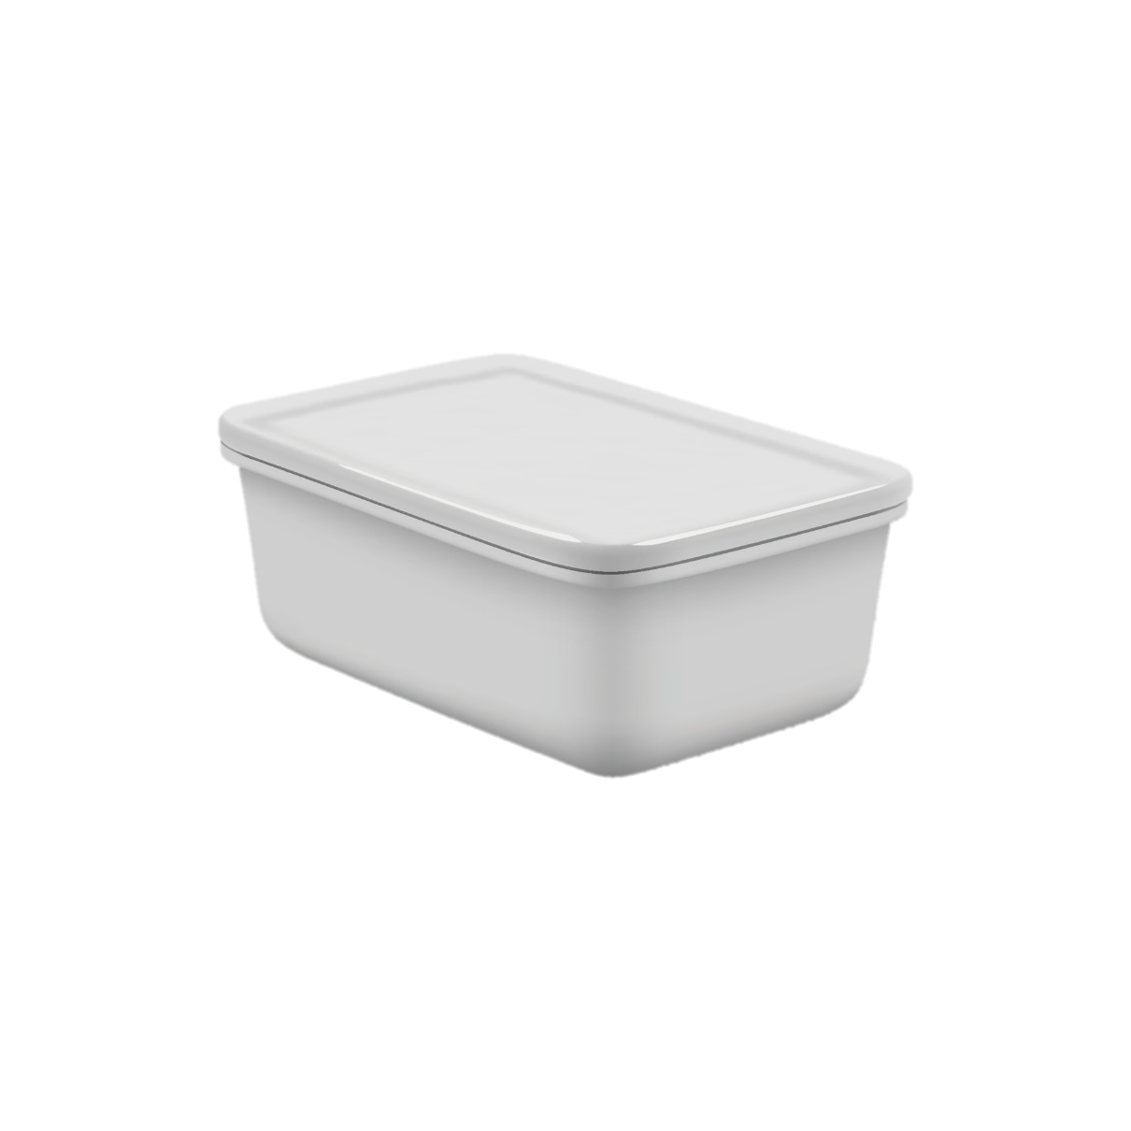
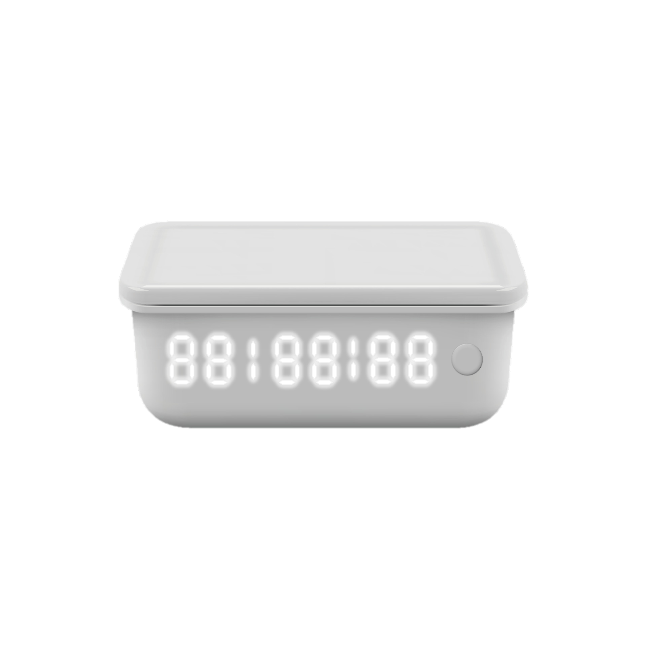
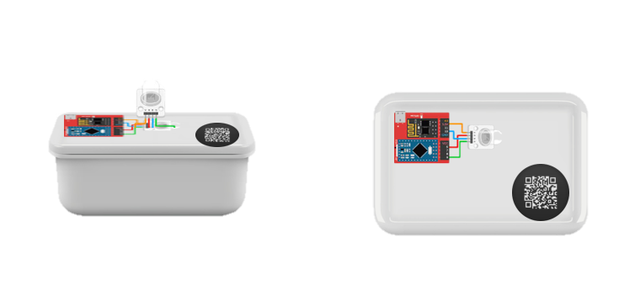
設 計 緣 起
設 計 理 念
設 計 特 色
應 用 層 面

Slide 3
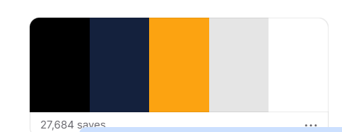
設 計 緣 起
很多阿公阿嬤、婆婆媽媽都很喜歡買食物，像是要冷藏、冷凍的食物，或是餅乾、零食等。而很多時候買太多東西囤積在冰箱或櫥櫃裡，導致食物過期腐敗的案例比比皆是。
有鑑於此，我們想設計一款智慧保鮮盒，並結合APP功能，希望利用自動提示有效日期的保鮮盒，幫助提醒冰箱或櫥櫃內的食物即將到期。

Slide 4
設 計 理 念
保鮮盒蓋上有LED燈，距離過期剩下一個月會變藍色、剩下一個禮拜會變黃色、過期會變紅色，其他時間皆為綠色；另外還有溫濕度計，可以結合APP預估保存期限。

Slide 5
設 計 緣 起
設 計 理 念
設 計 特 色
可幫助容易在冰箱或櫃子囤積食物的人。
2. LED燈可以讓使用者更方便辨識食物離過期的時間還有多久。
應 用 層 面

Slide 6
保鮮盒需先透過 Ubidots 設定得知時間，此後
不需網路即可自動計算剩餘天數。
LED燈可以利用APP，結合市面上能用手機調節的LED燈
，達到隨著時間變色的效果。
每個保鮮盒上都有它專屬的QR code，使用者可以用手機
掃描專屬QR code來獲得保鮮盒資訊。
應 用 層 面

